Slide 1
Thứ ... ngày ... tháng ... năm
Bài 49:
Làm tròn đến hàng chục hàng trăm

Slide 4
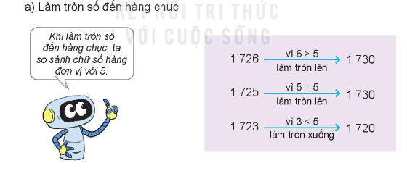
S

Slide 5
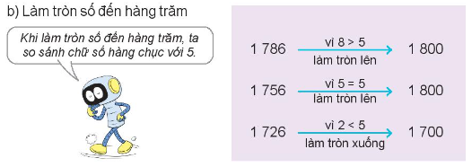
SS

Slide 8
Bài 1: Làm tròn các số 2 864, 3058, 4315 đến hàng chục hàng trăm
- Làm tròn các số 2 864, 3058, 4315 đến hàng chục lần lượt là: 2 860, 3060, 4320
- Làm tròn các số 2 864, 3058, 4315 đến hàng trăm lần lượt là: 2 900, 3100, 4300

Slide 9
Mai

Slide 10
Luyện tập

Slide 11
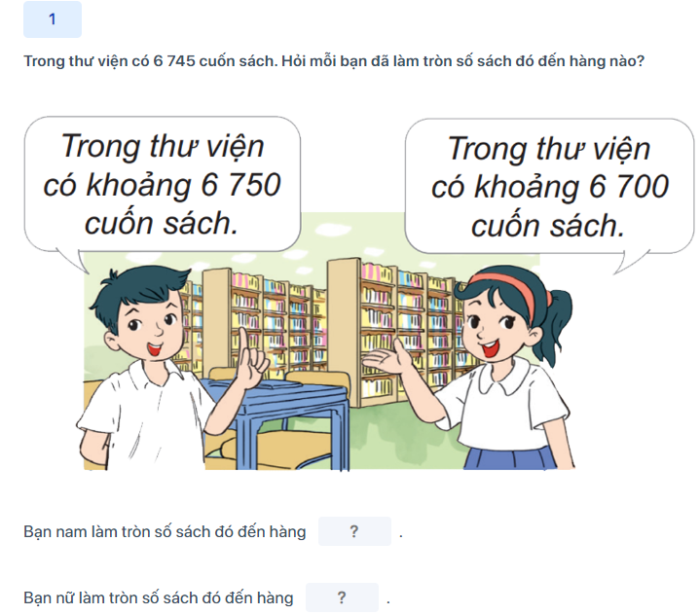

Slide 12
Bài 2: Số? Quan sát các máy làm tròn số rồi tìm số thích hợp với máy cuối cùng.
Số thích hợp với máy cuối cùng là: 4500

Slide 13
Dặn dò
Thiết kế bởi: Hương Thảo – tranthao121004@gmail.com

